Slide 1
RAZVOJ MODELA ZA ODREĐIVANJE LOKACIJA PARKIRANJA VOZILA SA OPASNOM ROBOM
MSc Dragan Smiljanić, Prof. dr Siniša Sremac
Elixir group doo
Univerzitet u Novom Sadu, Fakultet tehničkih nauka

Slide 2
Uvodna razmatranja
TOR je jedna od normativno najuređenijih oblasti.
Oblast koju je potrebno urediti u TOR-u jeste parkiranje vozila koja vrše prevoz ove vrste robe.
Predmet istraživanja jeste sistem TOR uključujući sve aktivnosti unutar tog sistema, sa naglaskom na formiranje adekvatne baze potencijalnih lokacija za parkiranje vozila sa opasnom robom, njihovo vrednovanje, te odabir adekvatnih lokacija.
Zahtevi za nadzor vozila za transport opasne robe definisani su poglavljima 8.4 i 8.5 ADR-a, ali je potrebno da nadležni državni organi bliže urede ovu oblast nacionalnim propisima i regulativom.

Slide 3
Pregled dosadašnjih istraživanja i cilj istog
Istraživanja u oblasti pokazuju da postoje određene studije u svetu u pogledu definisanja parkinga za ADR vozila, ali da ne postoji jedinstvena procedura.
Nedostatak istraživanja u Republici Srbiji, što kreira potrebu za razvoj ovog modela.
Cilj istraživanja jeste mogućnost unapređenja bezbednosti i efikasnosti tokova opasne robe kroz formiranje mreže lokacija za parkiranje ADR vozila.
Za razvoj modela primenjena su znanja iz određenih različitih oblasti, jer je predmet istraživanja kompleksan (F-VKO-Z, F-PIPRECIA-Z, F-MARCOS-Z, GIS, itd).

Slide 4
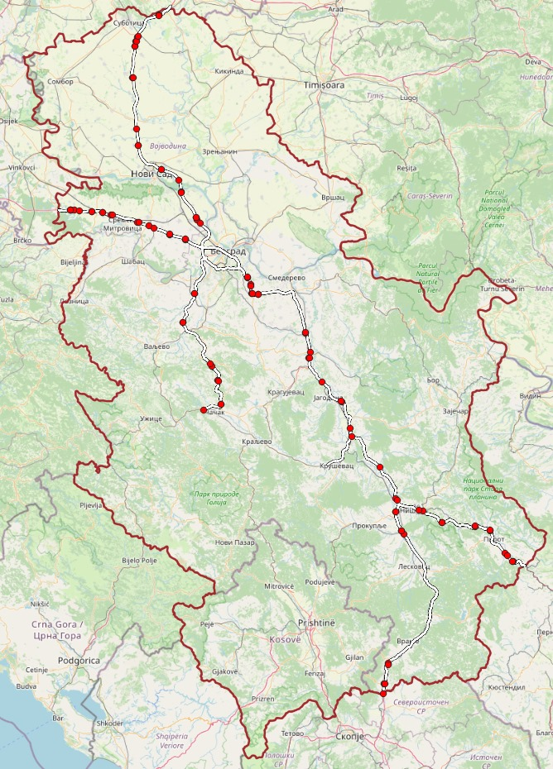
Kreiranje novog modela
Istraživanje sprovedeno na mreži puteva IA reda – autoputeva na teritoriji Republike Srbije.
Na osnovu diskusije sa ekspertima, definisani su kriterijumi na osnovu kojih su vrednovane lokacije za parking ADR vozila:
C1 - udaljenost naseljenih mesta,
C2 - zaštita životne sredine i udaljenost vodenih tokova,
C3 - materijalna dobra (industrijski, komunalni, javni i drugi objekti) i
C4 - raspoloživa infrastruktura
Određeno je 92 potencijalna parkirališta koja ispunjavaju minimalne uslove za parkiranje teretnih vozila sa opasnom robom.
Usvojen kriterijum da je potrebno minimalno jedno parkiralište na 80 km puta.

Slide 5
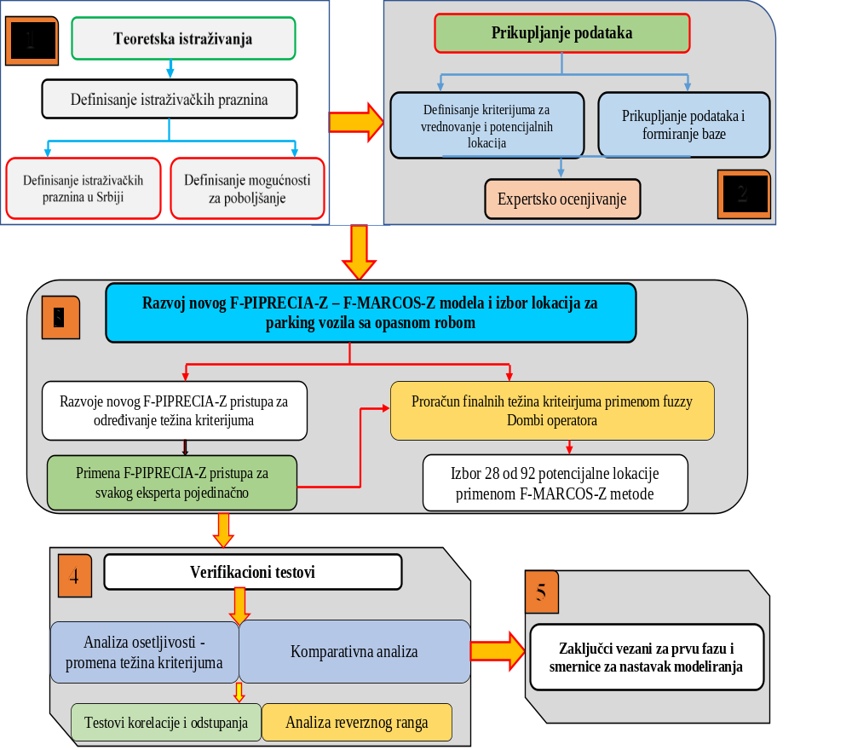
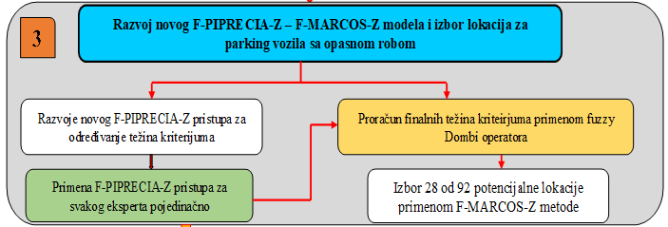
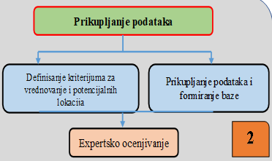
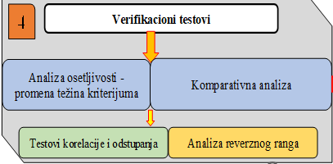
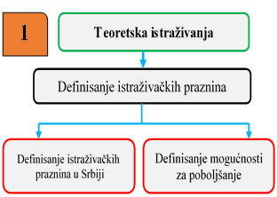
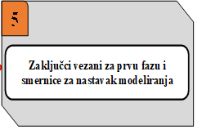
Faza I istraživanja
Tekst
Tekst
Tekst

Slide 6
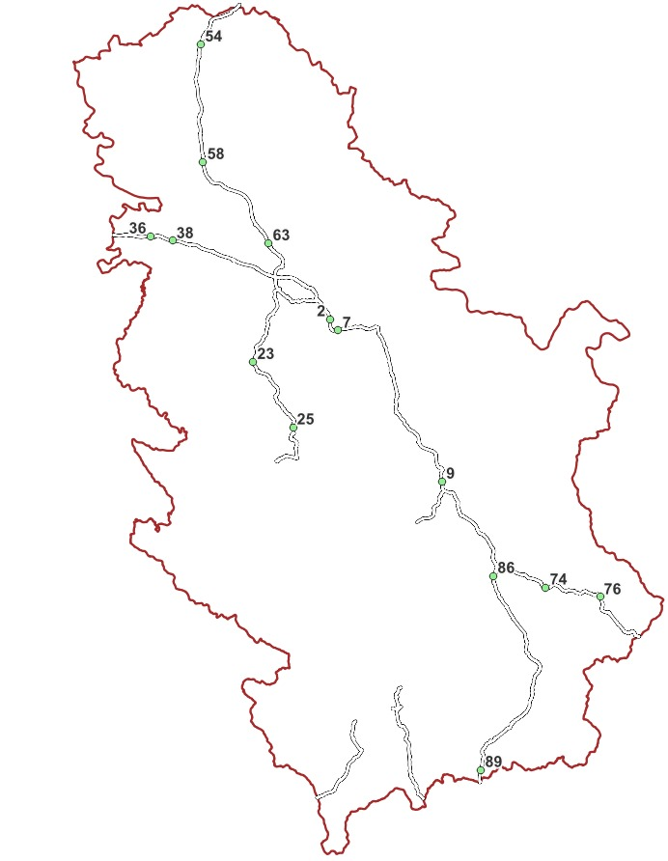
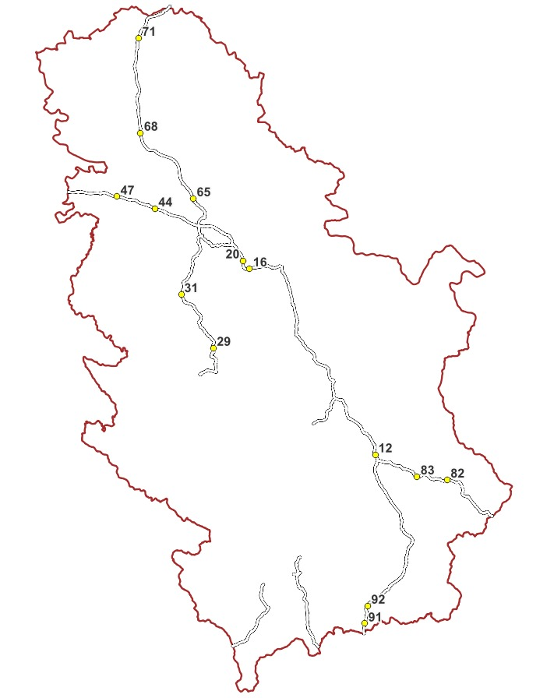
Izabrane lokacije za oba smera za formiranje konačnih scenarija

Slide 7
Faza II istraživanja
Definisanje kriterijuma za vrednovanje i definisanje potencijalnih lokacija
Formiranje 32 scenarija (16 po smeru) od 28 izabranih lokacija
Primena GIS modela za vrednovanje 32 scenarija
Razvoj novog F-PIPRECIA-Z metode za težine kriterijuma
Izbor 28 od 92 potencijalne lokacije primenom F-MARCOS-Z metode
Rangiranje i izbor najboljeg scenarija za oba smera
Primena F-PIPRECIA-Z metode za svakog eksperta posebno
Proračun konačnih težina kriterijuma sa fuzzy Dombi operatorom
Preporuka nadležnom ministarstvu za implmentaciju modela

Slide 8
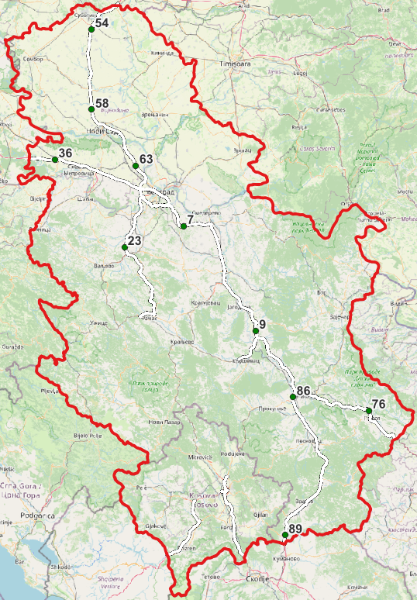
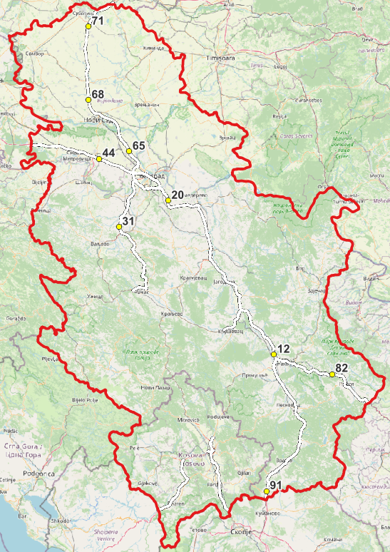
Grafički prikaz najboljeg scenarija intergisanim F-VKO-Z-GIS modelom

Slide 9
Zaključna razmatranja i doprinos istraživanja
Razvijen je originalni VKO model F-PIPRECIA-Z-F-MARCOS-Z koji podrazumeva integraciju različitih metoda sa Z brojevima.
Pionirska studija u oblasti TOR koja definiše lokacije na kompletnoj mreži autoputa jedne države za bezbedno parkiranje ADR vozila.
Izutetna važnost u ostvarivanju preventivnog inženjeringa i smanjenju rizika od dešavanja akcidenata.
Davanje preporuka nadležnim državnim organima za implementaciju razvijenog modela, koji sigurno može poslužiti kao benčmarking za neke druge države.

Slide 10
Hvala na pažnji! ☺
Kontakt mejlovi:
MSc Dragan Smiljanić – dragan.smiljanic@elixirgroup.rs
Prof. dr Siniša Sremac – sremacs@uns.ac.rs

